Slide 1
关于实验
浙江大学计算机学院
杨洋
yangya@zju.edu.cn
Notes:
12min

Slide 2
实验要求
编写程序进行视频镜头检测（2种及以上算法）
  输入：视频片段（或者是解码后的图像序列）
  输出：发生镜头切换处的帧编号
编写程序进行视频镜头中的关键帧提取（2种及以上算法）
  输入：视频片段（或者是解码后的图像序列）
  输出：关键帧图像集合
实现平台
  C、C＋＋、Java、Matlab……
每个同学独立完成（以上题目2选1即可）
Notes:
第一帧和最后一帧
用课上没讲过的算法
用拍电影的例子（还原切镜头的点）
关键帧：一般关键帧数目远远小于镜头所包含的图像帧数目，如对于3秒长、采样率为30帧/秒的一组视频镜头，其最简单的关键帧提取方法是把这个镜头的第一帧和最后一帧作为关键帧，所以这个镜头就使用首尾两幅图像帧来进行表示，与其所包含的90个图像帧相比，使用关键帧去表示这个视频镜头显得十分简单和有效。

Slide 3
视频片段样例
Notes:
准备个视频

Slide 4
实验提交
1 实验报告
  实验内容的详细描述
  关键算法的解释及核心代码片段（实现2种以上算法）
  实验结果展示与分析
2 代码
  源文件
  带有注释
递交至助教邮箱： xwhuang@zju.edu.cn
Notes:
有模板！！！

Slide 5
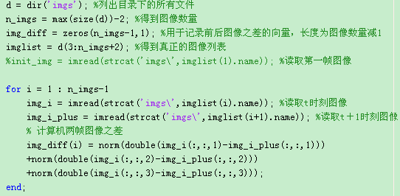
示例代码

Slide 6
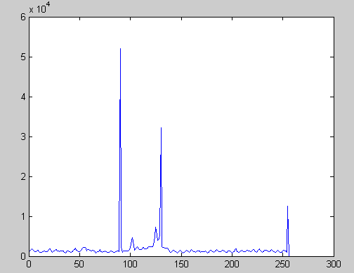
代码运行结果

Slide 7
其它的题目
视频压缩
视频摘要生成
  针对给定的视频，自动生成一个更短的视频作为摘要，检查生成摘要是否能够概述输入视频的语义
广告植入
  给定的视频中，哪些帧适合插入以下广告：
    旅游
    牙刷牙膏

Slide 8
自己提出的题目
在必做实验的基础上，额外做其它题目或自己提出的题目有加分

Slide 9
实验展示
最后一堂课上展示自己实验成果（大约3-5分钟）
向助教报名，名额有限，先到先得
  助教： 黄铉纹 （xwhuang@zju.edu.cn）
Notes:
课堂上请同学们思考一些有趣的实验题目，当堂分享

